Slide 1
Quả gì tròn như trái bóng
Quả lại vàng xanh
Ở trong có múi
chứa nhiều tép tôm
Là quả gì?

Slide 2
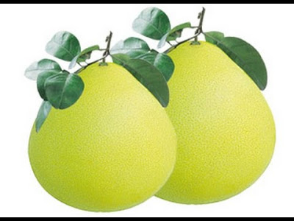
Quả bưởi

Slide 3
Bên ngoài mặc áo xanh
Bên trong toàn mình đỏ
Sinh một đàn con nhỏ
Đứa nào cũng đen thui
Là quả gì?

Slide 4
Quả dưa hấu

Slide 5
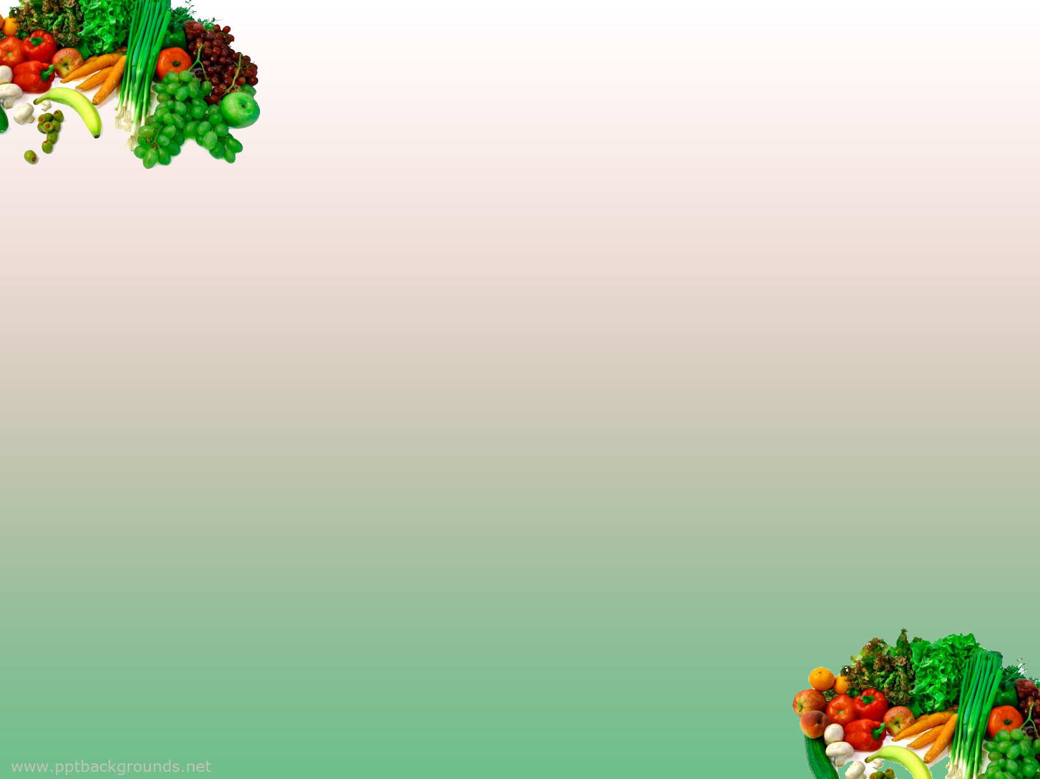
Quả mọc bốn bên
Xanh trên chín dưới
Cứ nghe tên gọi
Chẳng thiếu chẳng thừa
Là quả gì?

Slide 6
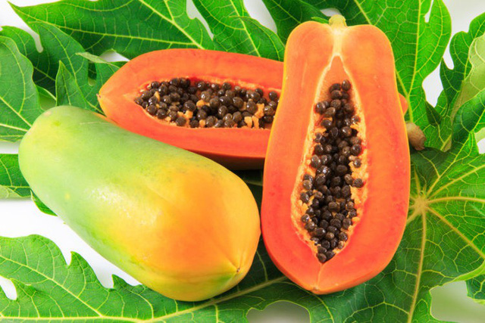
Quả đu đủ

Slide 7
b d đ

Slide 8
Trò chơi: Ô cửa bí mật

Slide 9
b
d
1
2
đ
3
d
4
đ
5
6
b

Slide 10
Trò chơi: Nhanh tay lẹ mắt

Slide 11
d
b
đ
Quả …ưởi
Quả bưởi

Slide 12
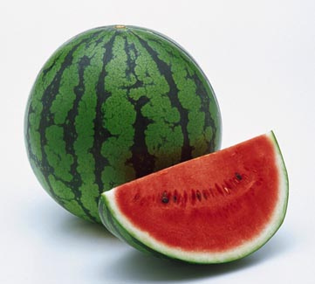
Quả dưa hấu Quả …ưa hấu
b d đ
d

Slide 13
b b
d d
đ đ
đ đ
Quả đu đủ
Quả …u …ủ

Slide 14
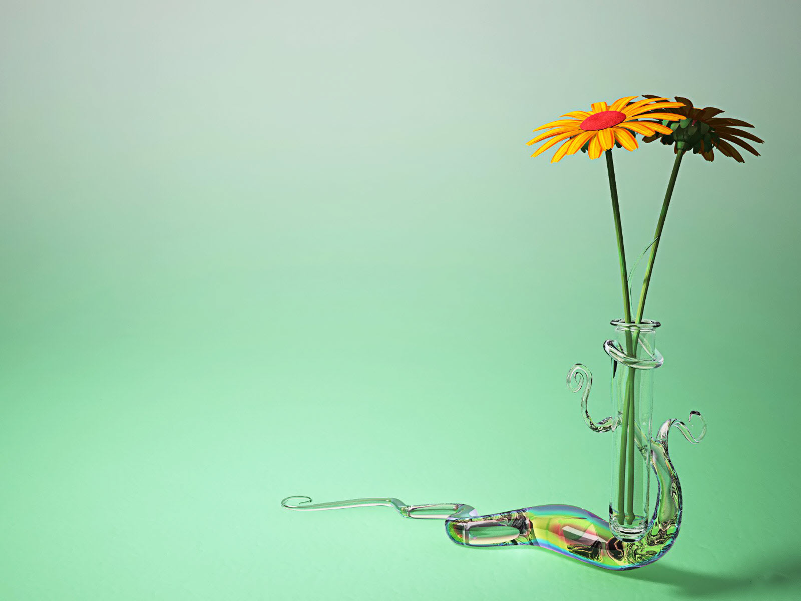
Bé khéo tay

